Slide 1
Lógica informal
Una alternativa para la enseñanza de la lógica
Jorge Alberto Antolín Álvarez
María Galilea Barrera Alejo
Karla Janette Lara Ramírez
Cristóbal Eduardo Espitia Maciel
Alexis Arath Gastelum Bernal
Métodos matemáticos
Maestra: Norma Elva Espino Rojas
Equipo 4

Slide 2
Introducción
La lógica informal es el resultado de la combinación de una ciencia como es la lógica con un arte como lo es la retórica. Se dedica principalmente a diferenciar entre formas correctas e incorrectas en que se desarrolla el lenguaje y el pensamiento cotidiano.
Procura dar herramientas para el análisis crítico como: estructura de un argumento, explicitación de premisas, valoración de premisas, reparación de argumentos, reconocimiento de falacias, etc. Así mismo, es la herramienta conceptual para todas las otras ciencias y áreas del conocimiento.

Slide 3
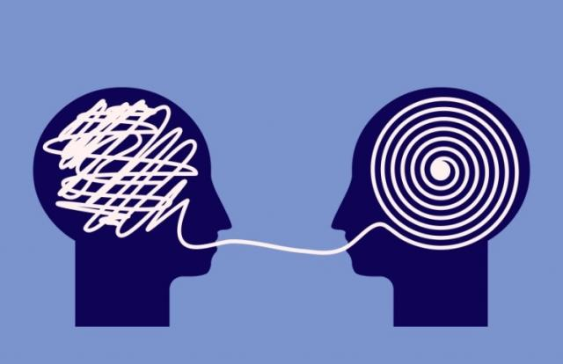
¿Qué es la lógica?
Es la ciencia que se encarga de estudiar los pensamientos como un proceso de deducción que se forman en la mente. Da los cuadros que permiten deducir el pensamiento.
Es la forma de fundamentar un argumento, la conclusión esta basado en los silogismos.
La lógica está limitada a una sola persona. Es la justificación mental del pensamiento, el ¿porqué yo creo o digo eso?, manejando silogismos y conclusiones se puede sostener consigo mismo los argumentos.

Slide 4

Inicios de la lógica

Slide 5
Inicios de la lógica
La evolución de la lógica está ligada a la evolución intelectual del ser humano, ya que, la lógica surge desde el primer momento en que el hombre, al enfrentar a la naturaleza, infiere, deduce y razona, con el ánimo de entenderla y aprovecharla para su supervivencia.

Slide 6
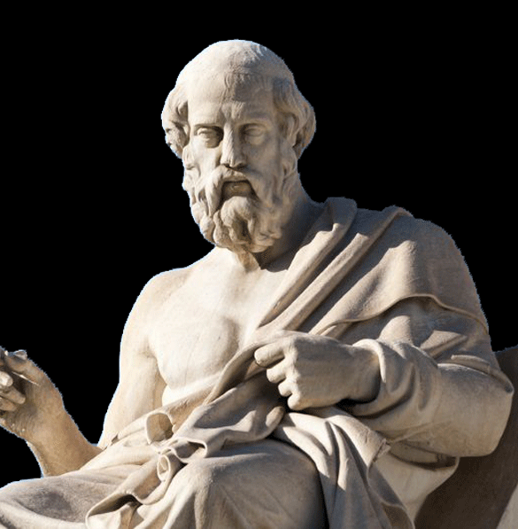
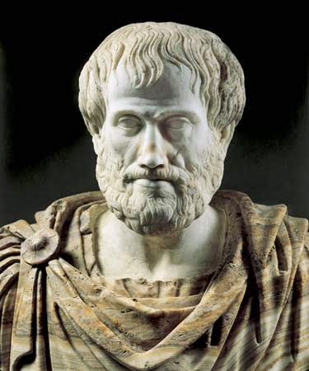
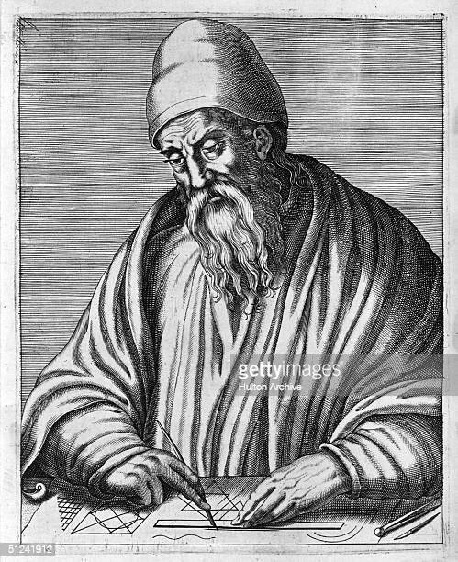
Durante el periodo de 600 AC hasta 300 AC, en Grecia se desarrollaron los principios formales de las matemáticas, donde sus principales representantes son Platón, Aristóteles y Euclides.
P l a t ó n
Introduce sus ideas o abstracciones
A r i s t ó t e l e s
Presenta el razonamiento deductivo y sistematizado
E u c l i d e s
Personaje que mayor influencia tuvo en las matemáticas, al establecer el método axiomático.

Slide 7
Lógica informal: origen
Es así como en la década de 1970 nace una nueva disciplina, aun en desarrollo: lógica informal, que es el resultado de la combinación de una ciencia como es la lógica con un arte como lo es la retórica.
Fue un movimiento educativo en Estados Unidos y Canadá con el objeto de preparar a los jóvenes en la resolución de problemas y el pensamiento crítico, que comenzó en los años 1950 pero que ha tenido amplio desarrollo desde los 1970.

Slide 8
Lógica informal: origen
El cambio de paradigma, en términos de Kuhn, queda completamente claro en los años 1960 cuando los textos más usados de lógica matemática como son los de Mendelson o Enderton no tratan el tema de la lógica aristotélica. En ellos desapareció la lógica aristotélica y el concepto de argumento como tema central de la lógica.
En el último tercio del siglo XIX la lógica va a encontrar su transformación más profunda de la mano de las investigaciones matemáticas y lógicas, junto con el desarrollo de la investigación de las estructuras profundas del lenguaje, la lingüística, convirtiéndose definitivamente en una ciencia formal.

Slide 9
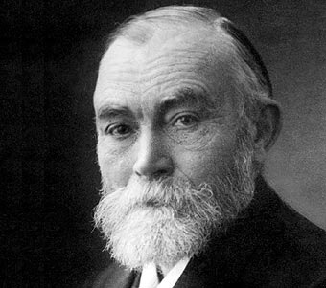
Lógica informal: origen
Pero la verdadera revolución de la lógica vino de la mano de Gottlob Frege, quien frecuentemente es considerado como el lógico más importante de la historia, junto con Aristóteles. En su trabajo de 1879, la Conceptografía, Frege ofrece por primera vez un sistema completo de lógica de predicados y cálculo proposicional.
Gottlob Fredge

Slide 10
La Lógica informal como disciplina y herramienta

Slide 11
La lógica como disciplina y herramienta
Procura dar herramientas para el análisis crítico de los mismos como son: estructura de un argumento, explicitación de premisas, valoración de premisas, reparación de argumentos, reconocimiento de falacias, entre otras.
Una falacia, en ese sentido, es un error argumental, lo cual significa que el procedimiento inferencial desplegado se encuentra mal construido y, por tanto, carece de confiabilidad en el contenido de la conclusión.

Slide 12
La lógica como disciplina y herramienta
La lógica matemática empezó a ser aplicada en diversos ámbitos del conocimiento: física, inteligencia artificial, sistemas, psicología, derecho, etc. Pero esas aplicaciones se hacen en áreas que se dan esencialmente en los lenguajes naturales, y no pueden, y no deben formalizarse; por ello la lógica formal tiene limitaciones que es necesario atender para sus aplicaciones.

Slide 13
La lógica como disciplina y herramienta
Ese borde tan difuso entre la lógica como herramienta y la lógica como disciplina fue generando la necesidad de una seria reflexión sobre la enseñanza de la lógica.
“La lógica informal, me parece, retoma ese papel de la lógica como herramienta para analizar la calidad, la corrección de un argumento de la vida cotidiana. Por su lado la retórica, como el arte de convencer, recobra su importancia pero con el “control” de la lógica, se busca que la retórica sea el arte de persuadir racionalmente”.

Slide 14

La retórica

Slide 15
La retórica
Se define como la disciplina que se adentra en el estudio y la sistematización de los procedimientos y técnicas expresivas del lenguaje. Sus fines son comunicativos y tiene como objetivo persuadir o embellecer lo dicho.
Esto quiere decir, que lo importante es lograr persuadir; a través de la persuasión del orador hacia un público es también entender lo que pasa por la mente de los que lo escuchan.
Esta disciplina entra por numerosos campos del saber, entre los que están la literatura, la política, el periodismo, la publicidad, la educación, el derecho, etc. Estudia principalmente es de tipo verbal, pero también la expresión escrita e incluso usando un conjunto de imágenes.

Slide 16
La retórica
“Asistimos a un resurgimiento de la retórica y de la teoría de la argumentación estrechamente ligado a circunstancias políticas y sociales que devuelven su importancia al arte de persuadir a través del lenguaje.”
El estudio de la lógica informal se ha asociado con el de la retórica contemporánea, busca garantizar la validez de un argumento deductivo, persuadir y convencer a un interlocutor o un auditorio.

Slide 17
La retórica
Según las consideraciones clásicas de la retórica, todo discurso se configura a partir de tres elementos:
Inventio o Invenio: la elección particular de los temas en la memoria, las ideas propias o heredadas de terceros.
Dispositio: organizado según sea la conveniencia argumental, contar relatos, exposiciones o explicaciones para llevar a la otra persona por un tren de emociones, racionales o morales.
Elocutio: la elección de recursos lingüísticos idóneos para expresar verbalmente los materiales recopilados y ordenados previamente. Estos implican figuras retoricas, juegos de palabras etc.

Slide 18
la retórica, su estudio en conjunción con la lógica informal
Una de las críticas de lógica informal hacia lógica formal, así llamada crítica interna, cuestiona el formalismo y el deductivismo de esta.
La lógica informal, pretende plantear, métodos de análisis y de evaluación de argumentos alternativos a aquellos ofrecidos por la lógica formal.

Slide 19
La retórica, su estudio en conjunción con la lógica informal
La lógica matemática y las herramientas que tenía eran fundamentales en el control lógico de los argumentos, no garantizaban que los estudiantes puedan hacer buenos análisis de la calidad lógica de los argumentos de la vida cotidiana.
“Las herramientas de la lógica como es la formalización, tablas de verdad, diagramas de Venn, tableaux semanticos, etc. justamente no parecían aplicarse de manera directa al razonamiento que los estudiantes debían hacer en cursos distintos de la lógica.”
Extracto recuperado del libro de Alec Fisher, “The Logic of Real Arguments”

Slide 20
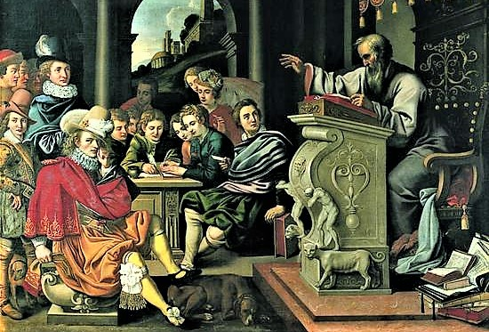
Entonces…
La retórica es el arte de persuadir y a su vez la persuasión es una influencia social. Es por eso que junto con la gramática, la lógica y la retórica se juntaron para crear una nueva disciplina: la lógica informal.

Slide 21
Lógica matemática

Slide 22
Lógica matemática
Es la ciencia que estudia el razonamiento, donde “razonar” consiste en obtener afirmaciones (llamadas conclusiones) a partir de otras afirmaciones (llamadas premisas) con los criterios adecuados para que podamos tener la garantía de que, si las premisas son verdaderas, entonces las conclusiones obtenidas también tienen que serlo necesariamente.

Slide 23
Lógica matemática
Proporciona reglas y técnicas para determinar si es o no válido un argumento dado. En matemáticas demuestra teoremas; en computación para verificar si son o no correctos los programas; en física y ciencias naturales, para sacar conclusiones de experimentos; y en las ciencias sociales y en la vida cotidiana, para resolver una multitud de problemas.
Ciertamente se usa en forma constante el razonamiento lógico para realizar cualquier actividad.

Slide 24
Lógica matemática
No es más que una formulación precisa y completa de la lógica formal, tiene dos perfiles bien diferenciados. Por una parte, es una sección de la matemática que trata de clases, relaciones, combinaciones, símbolos, etc. Por otra, es una ciencia anterior a todas las demás que contiene las ideas y principios que subyacen al resto de la ciencia

Slide 25
Razonamiento deductivo
Es un proceso del pensamiento en el que de afirmaciones generales se llega a afirmaciones específicas aplicando las reglas de la lógica. Esto se logra mediante una serie de enunciados que reciben el nombre de silogismos, los mismos comprenden tres elementos: 1) la premisa mayor, 2) la premisa menor y 3) la conclusión.
El razonamiento deductivo e inductivo es de gran utilidad para la investigación. La deducción permite establecer un vínculo de unión entre teoría y observación y permite deducir a partir de la teoría los fenómenos objeto de observación. La inducción conlleva a acumular conocimientos e informaciones aisladas.

Slide 26
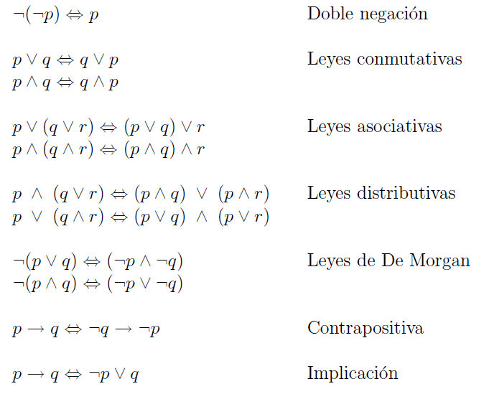
Razonamiento deductivo
Si las premisas del razonamiento deductivo son verdaderas, la conclusión también lo será. Este razonamiento permite organizar las premisas en silogismos que proporcionan la prueba decisiva para la validez de una conclusión; Por lo tanto, Es necesario empezar con premisas verdaderas para llegar a conclusiones válidas.

Slide 27
lógica matemática: análisis argumentativo

Slide 28
lógica matemática: análisis argumentativo
La lógica matemática es el modelo de razonamiento correcto en matemáticas, el modelo de pensamiento deductivo, y se convirtió en una de las áreas más fructíferas de la matemática del siglo XX.
Nacieron sub áreas como la teoría de modelos, la teoría axiomática de conjuntos o las lógicas no clásicas, que hoy son de gran relevancia en el mundo académico, de matemáticos y de filósofos especialmente.

Slide 29
La argumentación
La argumentación como dialecto tiene dos problemas con su definición. La primera, es que es un perfil estructural y eso no nos da una indicación real de la naturaleza del dialecto argumentativo. La segunda, nos muestra que la definición ve el argumento como un producto más que como un proceso.

Slide 30
La argumentación
Un ejemplo de esto puede ser el argumento que encontramos de Lambert y Ulrich:
Si, el cielo es azul el pasto es verde, entonces los tigres son carnívoros.
Es sumamente difícil para cualquiera que considere que la argumentación es dialectal imaginar que constituye un argumento en cualquier sentido del término. Nuestro punto no es el trivial que es un argumento extremadamente malo: simplemente se toma por lo mismo. De ahí que nos preguntemos qué concepción del argumento puede haber llevado a los autores a sugerirlo.

Slide 31
La argumentación
Un ejemplo muy famoso “Frege” ilustra cómo analizar ciertos tipos de subordinación:
Como el hielo es menos denso que el agua, flota.
En este caso, tenemos tres oraciones componentes:
2) Premisa menor: El hielo es un objeto menos denso que el agua.
3) Premisa mayor: Si un objeto es menos denso que el agua, el objeto flota en el agua
4) Conclusión: El hielo flota en el agua.

Slide 32
Referencias
B., C. E. (16 de 05 de 2021). pdf-ApuntesClaraS2. Obtenido de pdf-ApuntesClaraS2: http://scm.org.co/archivos/revista/Articulos/857.pdf
Diccionario.sensaget. (16 de 05 de 2021). Obtenido de Diccionario.sensaget: http://diccionario.sensagent.com/LOGICA%20INFORMAL/es-es/
Harada Olivares, E. (16 de 05 de 2021). Pdf-Redalyc.Argumentos, form... Obtenido de Pdf-Redalyc.Argumentos, form..: https://www.redalyc.org/pdf/104/10411360003.pdf
slideshare. (16 de 05 de 2021). Obtenido de slideshare: https://es.slideshare.net/jhen852/lgica-informal-155265847
Wikipedia. (16 de 05 de 2021). Obtenido de Wikipedia:m https://es.wikipedia.org/wiki/L%C3%B3gica_matem%C3%A1tica#:~:text=Sin%20embargo%2C%20la%20verdadera%20revoluci%C3%B3n,la%20histora%2C%20junto%20con%20Arist%C3%B3teles.&text=L%C3%B3gica%20matem%C3%A1tica%20fue%20el%20nombre%20dado%20por%20Giuseppe %20Peano
A Oller, C. (2006). La lógica informal y las nuevas logicas (N.o 12). https://scholar.googleusercontent.com/scholar?q=cache:LXDY0e2riDIJ:scholar.google.com/+L%C3%B3gica+informal&hl=es&as_sdt=0,5

Slide 33
Fisher, A. (2000). The logic of real arguments. Cambridge University
Press.S. (2020, 6 septiembre). Retórica - Concepto, elementos, figuras, oratoria y dialéctica. Concepto. https://concepto.de/retorica/Sánchez B, C. H.
(2006). Lecturas Matemáticas (Volumen especial 2006 ed.). Universidad Nacional de Colombia.
Dávila Newman, G. (2006). El razonamiento inductivo y deductivo dentro del proceso investigativo en ciencias experimentales y sociales. https://www.redalyc.org/pdf/761/76109911.pdf
JF Mora, H Leblanc - 1955 – Lógica Matemática. https://d1wqtxts1xzle7.cloudfront.net/63101090/Jose_Ferrater_Mora__Hughes_Leblanc_-_Logica_Matematica-Fondo_de_Cultura_Economica_196220200426-86153-upeo26.pdf?1587946011=&response-content-disposition=inline%3B+filename%3DLQGICA_MATEMATICA.pdf&Expires=1621201172&Signature=TL7BDLlyp1qB4oaut8yNeyRteAiMy8IYoYosepOgzzOG6~xBeAODXJJ5yoCBbLduO6Mp15xn4YocB6w-lU95YLjt6BmeX3fnVzG2cSmEyC5P4FN1Bk5ih3WyhJn5SmrkcjJHzkyANWTP7n3VKV9SwgOPGaCVwoEjNi2iETQY4UfXPHuslLk~7trp3o-G8PZtMH8BP3HloC0F4o1Z-

Slide 34
Kurt G, Garcia-Trevijano C. (2006) Vol. 25 N° 2 La Lógica Matemática de Russell https://www.jstor.org/stable/43047399?seq=1
Ralph, H. Johnson, The Rise of Informal Logic: La enseñanza de la lógica y el análisis del texto argumentativo Alfonso Cabanzo Vargas
Aliseda, A., La Lógica como Herramienta de la Razón. Razonamiento Ampliativo en la Creatividad, la Cognición y la Inferencia. Reino Unido, College Publications, Colección Cuadernos de lógica, epistemología y lenguaje, vol. 6., 2014, 90 pp.
Argumentos, formalización y lógica informal-Eduardo Harada Olivares*CIENCIAergosum, Vol.16-2, julio- octubre 2009. Universidad Autónoma del Estado de México, Toluca, México. Pp. 125 – 136
Lógica Informal: Una alternativa para la enseñanza de la lógica-Clara Helena Sánchez B. Universidad Nacional de Colombia, Bogotá, Colombia. Lecturas Matemáticas Volumen Especial (2006), páginas 385–398

